Slide 1
Switch

Slide 2
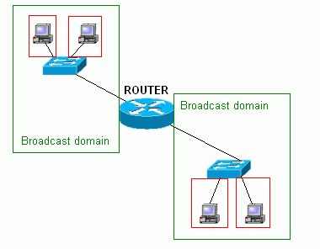
■ 스위치(Switch)
. 허브(Hub)장비의 단점인 콜리전 도메인(Collision Domain)문제를 해결하기 위해서 개
발한 장치
. 그러나 여전히 브로드 캐스트 도메인(Broadcast Domain)문제는 해결되지 않았는데
라우터는 브로드 캐스트 도메인이 해결되었다.
. 허브는 콜리전 도메인으로 인해 다수의 네트워크를 허브로 연결한 한 PC에서 데이
터를 보낼 시 다른 PC에서는 데이터 전송이 안되었다.
. 스위치는 이러한 문제점을 해결하여 특정 PC가 데이터를 송신하더라도 다른 PC에서
데이터 송신이 가능하다.
- 도메인의 의미(Domain)
. 지역(Area)을 의미함
. 보통 도메인 네임은 인터넷 주소로서 각각의 위치를 가리키는 이름
충돌 도메인(Collision Domain) : Ethernet상에서 Collision이 발생 가능한 범위
. Ethernet 통신방법인 CSMA/CD(Carrier Sense Muliple Access / Collision Detection)
방식을 사용한다.
. 네트워크에서 둘 이상의 호스트가 통신을 하면 안되는 지역으로서 통신을 할 경우 충
돌이 발생한다.
. 호스트들을 하나의 충돌 도메인으로 묶어주는 네트워크 장비로는 허브와 리피터가
있다. (물리계층 장비)
. 2계층 장비인 스위치는 충돌 발생을 막아주기 때문에 스위치 단위로 충돌 도메인을
나눌 수 있다. 허브는 1계층이므로 불가능 하다.
브로드 캐스트 도메인(Broadcast Domain) : 네트워크 장비가 브로드케스트를 전달하
지 않는 범위
. 라우터는 브로드캐스트를 전파하지 않기 때문에 라우터 단위로 브로드 캐스트 도메
인을 나눌 수 있다.
 | 허브 | 스위치 | 라우터
Collision Domain | 1 | port 별 | port 별
Broadcast Domain | 1 | 1 | port 별

Slide 3
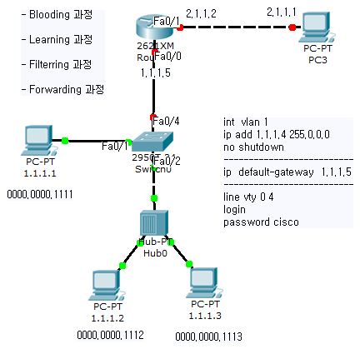

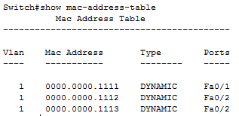
▶ 스위치의 기본 동작 이해
ⅰ. Learning
브리지나 스위치는 자신의 포트에 연결된 PC가 통신을 위해서 프레임을 보내면 PC의 맥 어드레스를 읽어서 자신의 맥 어드레스 테이블(브리지 테이블)에 저장.
ⅱ. Flooding (broadcast:FFFF.FFFF.FFFF, multicast:0100-5e 로 시작 )
들어온 포트를 제외한 나머지 모든 포트로 데이터를 뿌리는 것.
ⅲ. Forwarding
브리지가 목적지의 맥 어드레스를 자신의 브리지 테이블에 가지고 있고, 이 목적지가 출발지의 목적지와 다른 세그멘트에 존재하는 경우. 즉, 목적지가 어디 있는지 아는데 그 목적지가 다리를 건너야만 하는 경우 발생.
ⅳ. Filtering
브리지가 목적지의 맥 어드레스를 알고 있고 출발지와 목적지가 같은 세그먼트 상에 있는 경우, 필터링 기능 때문에 허브와는 다르게 콜리전 도메인을 나눌 수가 있다.
ⅴ.Aging
어떤 맥 어드레스를 브리지 테이블에 저장하고 나면, 그 때부터 Aging이 가동되어 저장 후 300초가 되어도 더 이상 그 출발지 주소를 가진 프레임이 들어오지 않으면 브리지 테이블에서 삭제.
<그림>
#show arp
arp -a
#show arp
[ ARP 과정 ]
1.1.1.1 -> 1.1.1.2 : S(1.1.1.1 - 0000.0000.1111), D(1.1.1.2 - FFFF.FFFF.FFFF)
1.1.1.2 -> 1.1.1.1 : S(1.1.1.2 - 0000.0000.1112). D(1.1.1.1 - 0000.0000.1111)

Slide 4
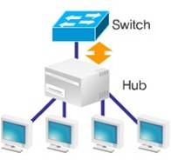
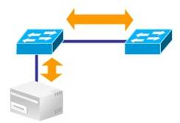
▶ 랜 스위칭 방법
- Store and Forward
처음부터 끝까지 이상이 있는지 없는지 확인 후 넘겨준다. Store and Forward 스위칭 방식은 버퍼에 프레임 전체를 복사하여 CRC를 계산한 후 전송한다.
Cut-Through (Real Time)
목적지 맥주소가 있는데 까지만 보고 그 다음 까지는 안본다. 이 방식은 버퍼에 프레임의 수신지 주소 Preamble 다음의 6바이트 만 복사한다.
Fragment Free Store and Forward
총 64바이트까지 검사를 함 - 이 정도만 검사해도 90%이상의 데이터를 보장한다는 것을 확률적 계산에 의해 결정.
이 방식은 Cut-Through 방식을 보완한 방식이다.
▶ 포트 Duplex 구성하기(기본 값은 Auto)
Duplex는 스위치와 시스템 상호간 통신시 송신과 수신이 어떤 형식으로 이루어지는지에 대한 mode를 말한다.
기본 값은 Auto이고 자동으로 구성해준다.
Switch(config-if)#duplex ?
auto Enable AUTO duplex configuration full Force full duplex operation half Force half-duplex operation
- Half Duplex = 반이중 방식
. 단방향 data flow
. Collision이 발생할 확률이 높다.
. Hub 연결에 사용된다.
- Full Duplex =전이중 방식
. 양방향 data flow
. Collision이 발생하지 않는다.
. Switch port에서 지원한다.

Slide 5
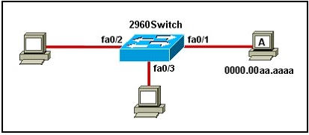
▶ Transparent bridging
이더넷 스위치는 mac 주소 테이블을 참조하여 이더넷 프레임을 목적지 방향으로 전송한다. 이때 mac 주소 테이블을 만들고, 유지하며, mac 주소 테이블을 참조하여 프레임을 전송하는 것을 트랜스패런트 브리징이라고 한다.
※ 참고
When the aging type is configured with the absolute keyword, all the dynamically learned secure addresses age out when the aging time expires
This is how to configure the secure MAC address aging type on the port:
Router(config-if)# switchport port-security aging type absolute
and configure the aging time (aging time = 120 minutes)
Router(config-if)# switchport port-security aging time 120
- Dynamic mac-address (출발지 주소만 배움)
# show mac-address-table
- Static mac-address
mac-address-table static 0000.00aa.aaa vlan 1 interface fa0/1
# show mac-address-table

